Slide 1


Slide 2
第一章 线性空间与线性变换
本章所讨论的内容既是已有
线性代数知识的深化，也是
学习现代矩阵论的基础．

Slide 3
线性空间与线性变换是矩阵分析中经常用到的两个极其重要的概念，也是通常几何空间概念的推广和抽象．

Slide 4
§1 线性空间的概念
在线性代数里，n维向量的全体构成的集合对向量的加法、数乘这两种运算保持封闭，并且n维向量的这两种运算满足8条规则．
事实上矩阵，一元多项式等的全集也都对各自的加法和数乘的运算封闭，并且这些运算也满足8条规则，这里对各种具体线性系统做一种统一的抽象，就得出线性空间的概念．

Slide 5
如果数集P中任意两个数作某一运算后的结果仍在P中．我们就称数集P对于这个运算是封闭的．对加、减、乘、除（除数不为零）的四则运算封闭的数集P称为数域．
最常见的数域有有理数域Q、实数域R、复数域C．实数域和复数域是工程上较常用的两个数域．

Slide 6
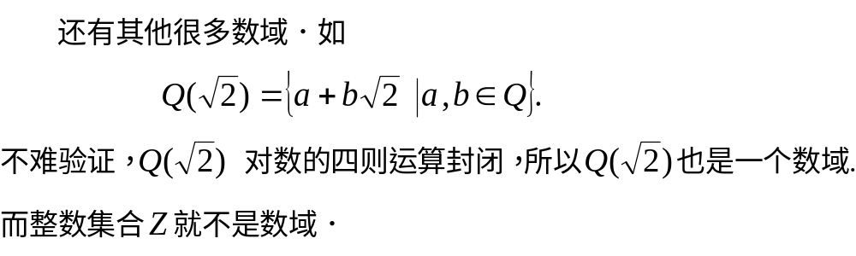
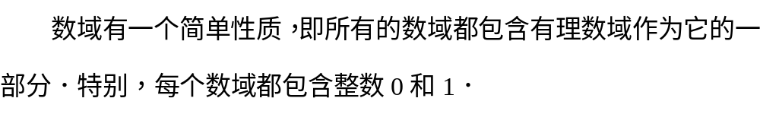

Slide 7
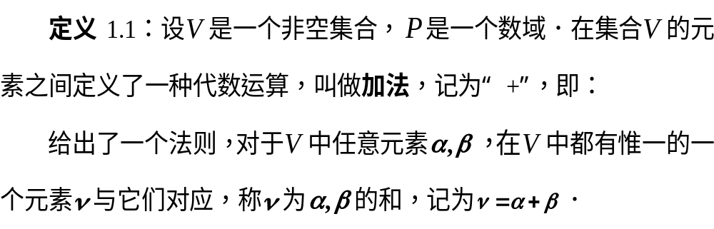

Slide 8
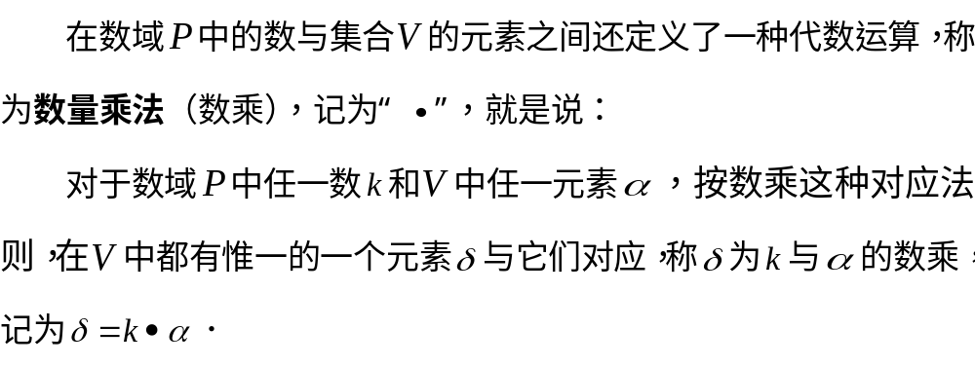

Slide 9
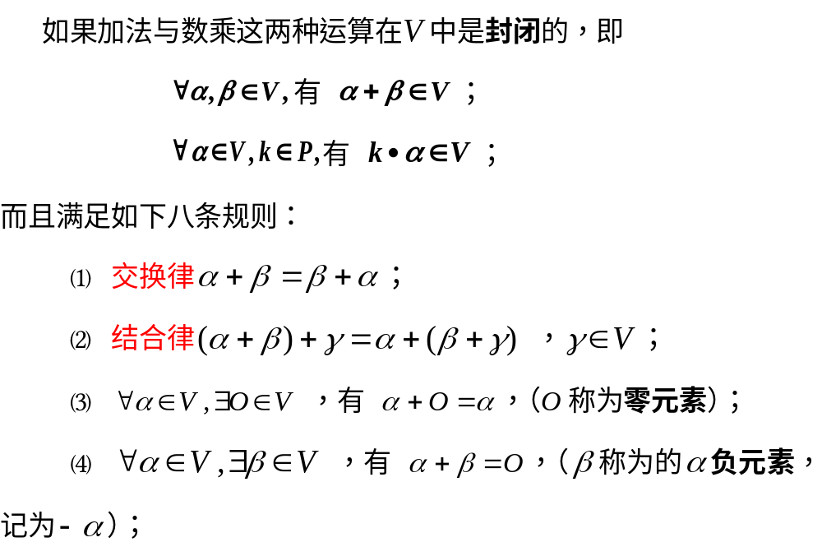

Slide 10
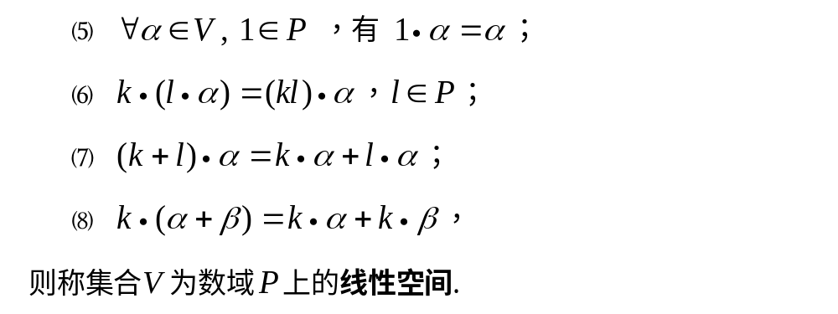

Slide 11
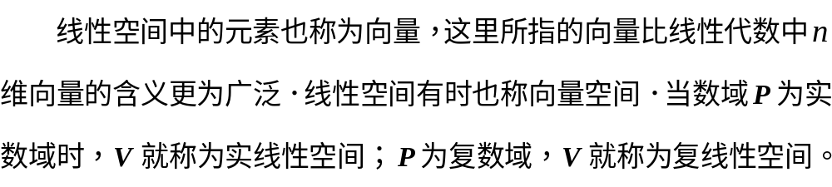
注意：
（1）线性空间不能离开某一数域来定义．实际上，对于不同数域，同一个集合构成的线性空间会不同，甚至一种能成为线性空间而另一种不能成为线性空间．
（2）两种运算、八条性质必须满足．数域中的运算是具体的四则运算，而线性空间定义中所称之为加法运算和数乘运算的则可以十分抽象．
（3）另外，还应注意唯一性、封闭性．唯一性一般较显然，封闭性还需要证明，有时会出现不封闭的情况，集合小运算本身就可能不满足封闭性．

Slide 12
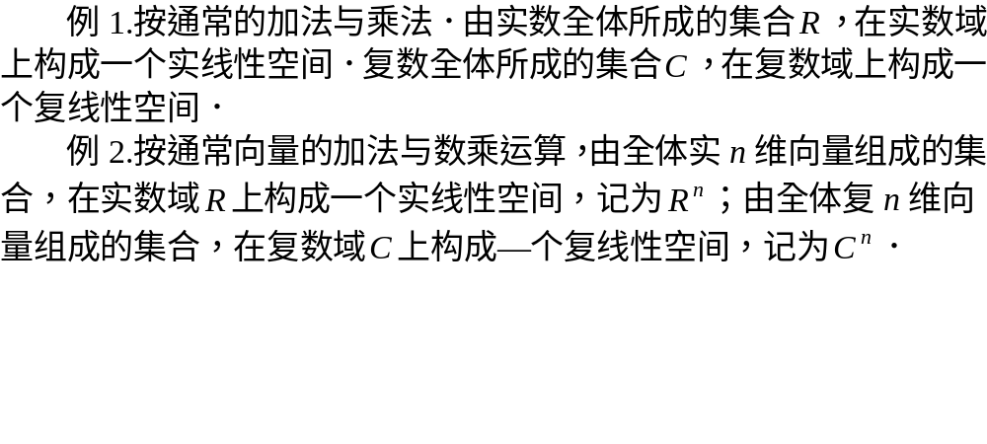

Slide 13
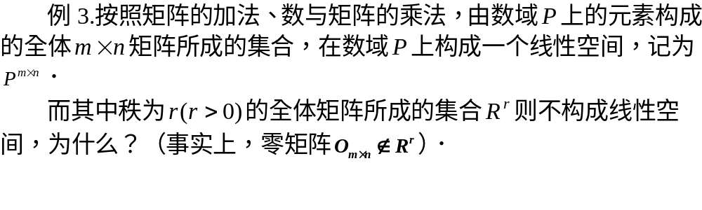

Slide 14
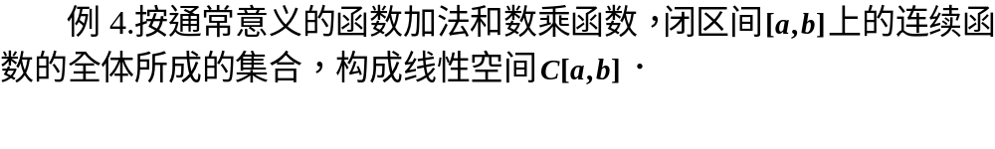

Slide 15
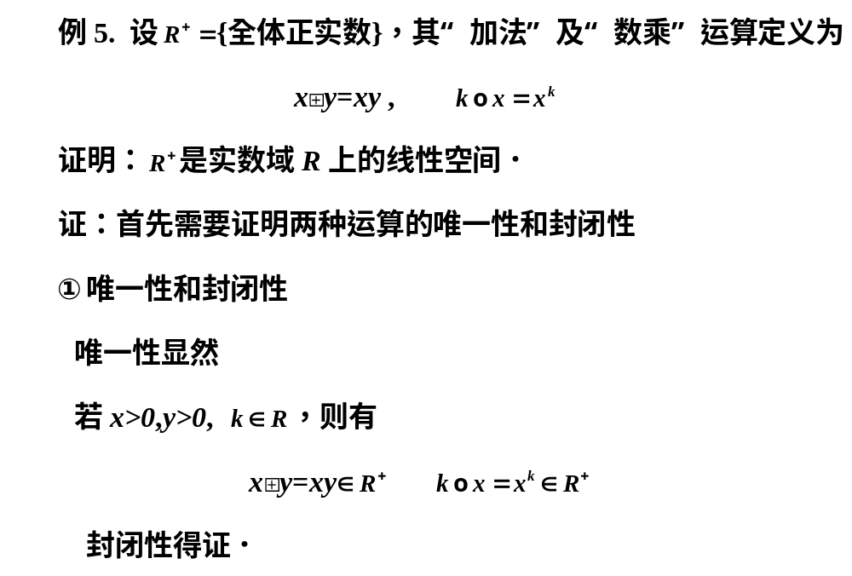

Slide 16
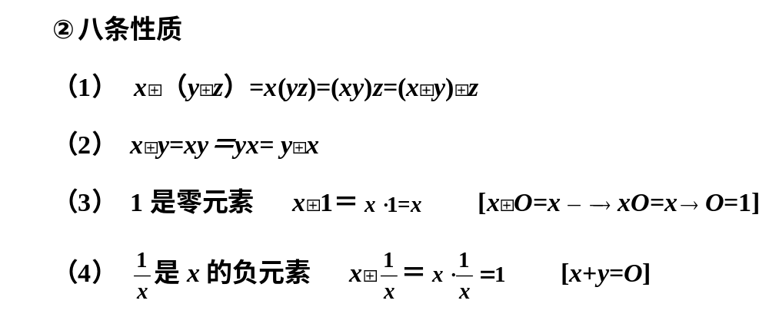

Slide 17
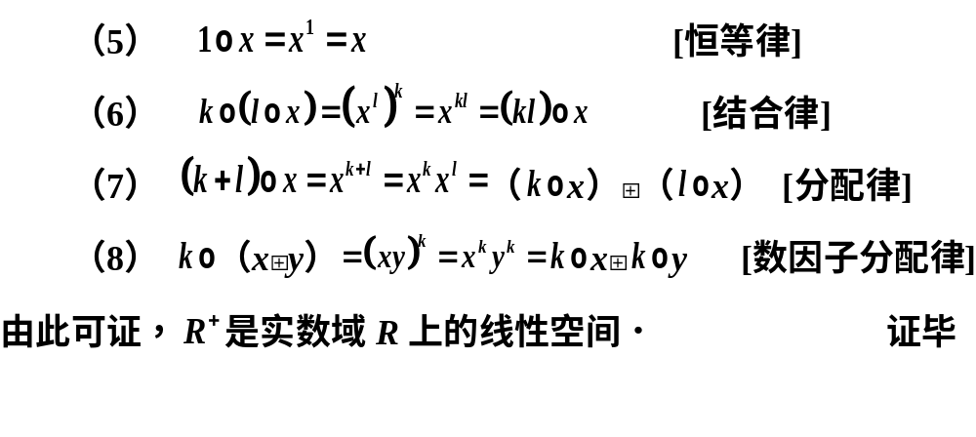

Slide 18
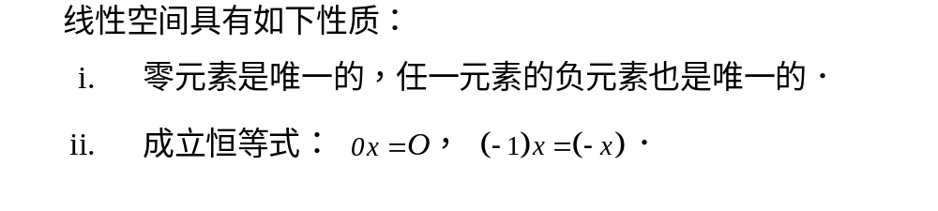

Slide 19
线性空间中相关性概念与线性代数中向量组线性相关性概念类似．

Slide 20
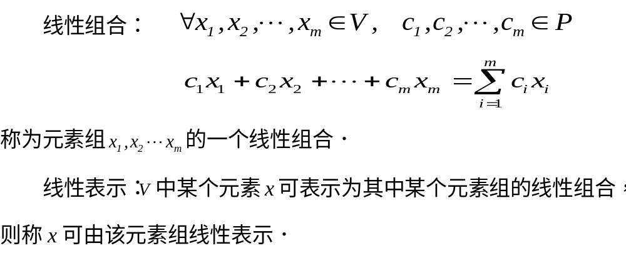

Slide 21
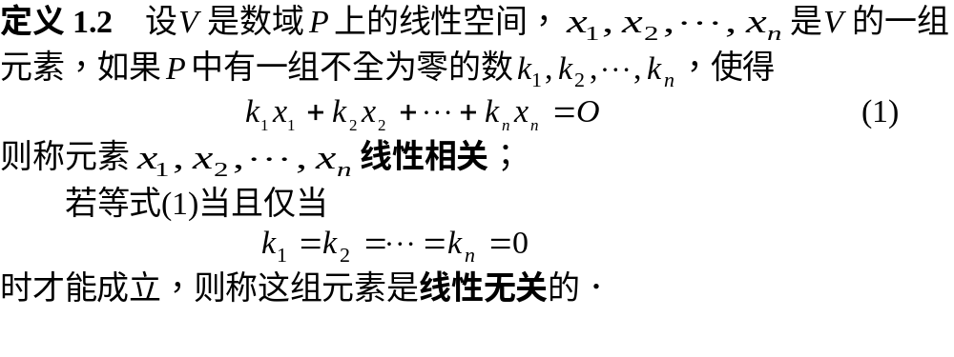

Slide 22
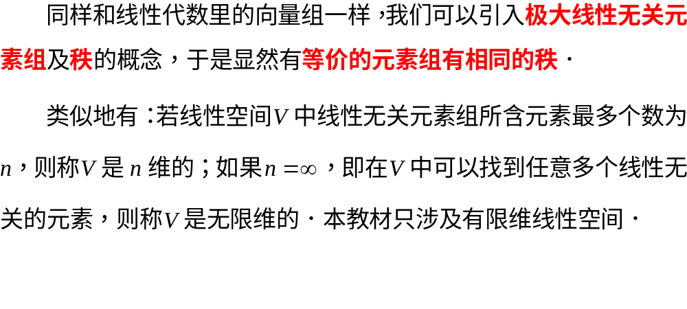

Slide 23
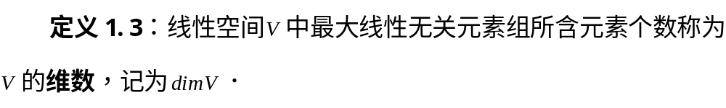

Slide 24
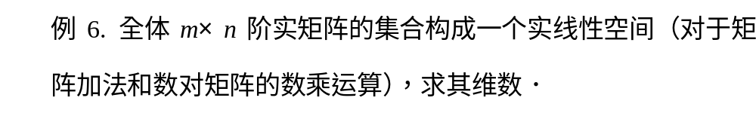

Slide 25
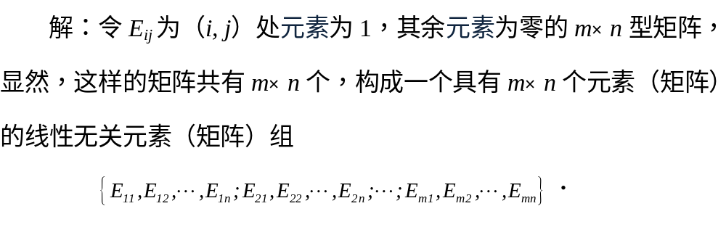
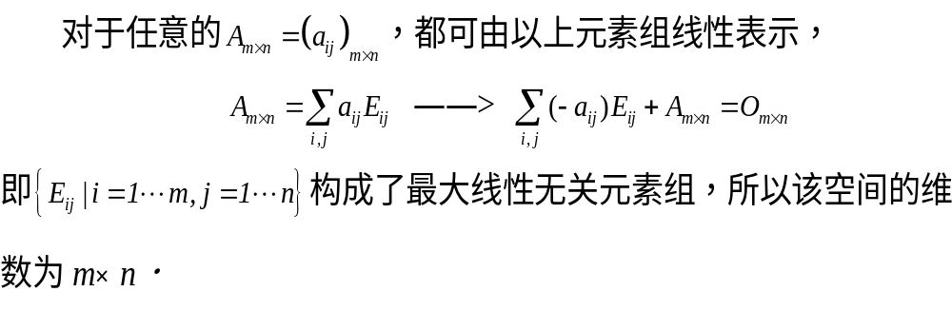

Slide 26
§2 基变换与坐标变换
1、线性空间的基与坐标

Slide 27
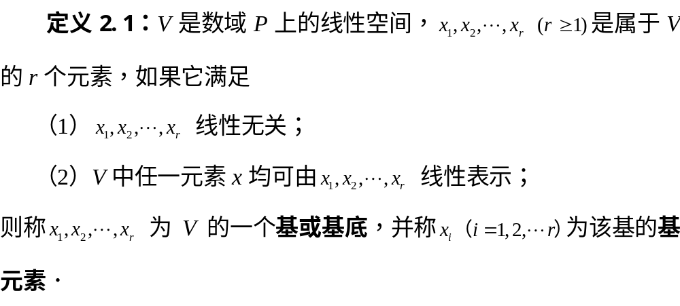

Slide 29
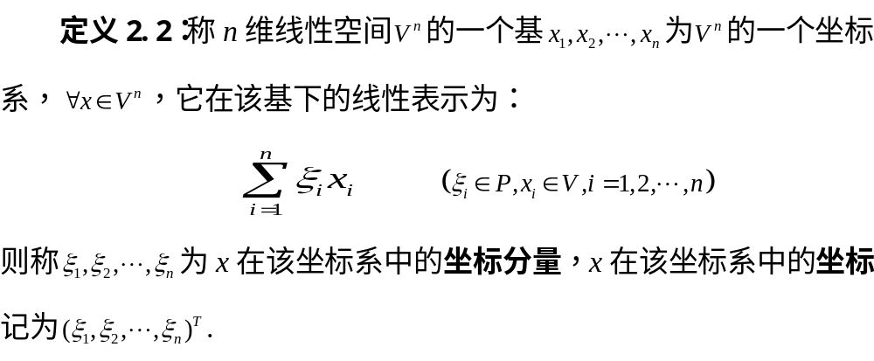
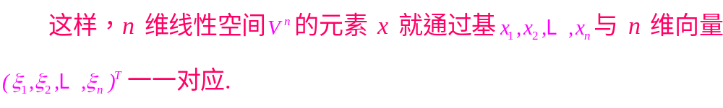

Slide 30
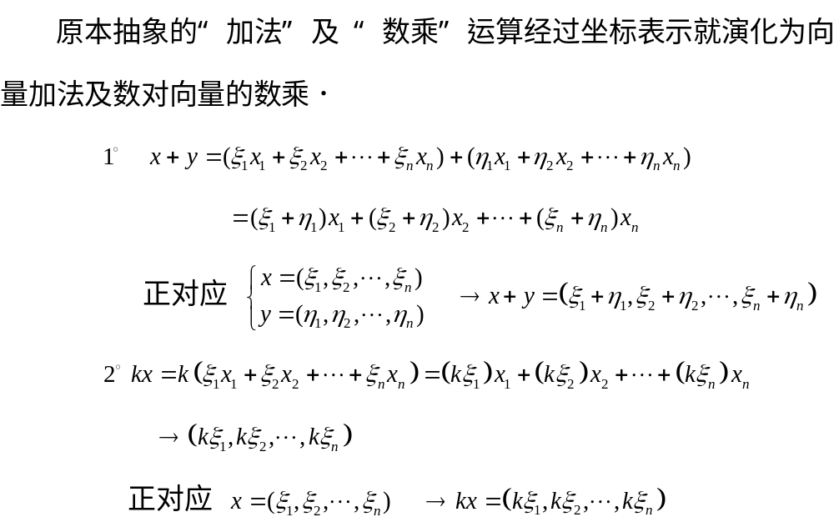

Slide 31
同一元素在不同坐标系（基）中的坐标是不同的．

Slide 32
2 、基变换与坐标变换
基是不唯一的，因此，需要研究基改变时坐标变换的规律．

Slide 33
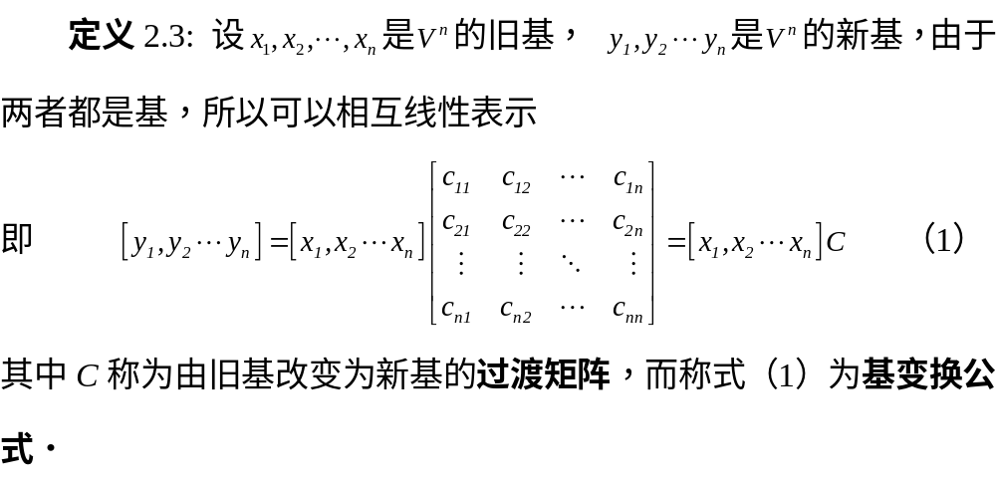

Slide 35
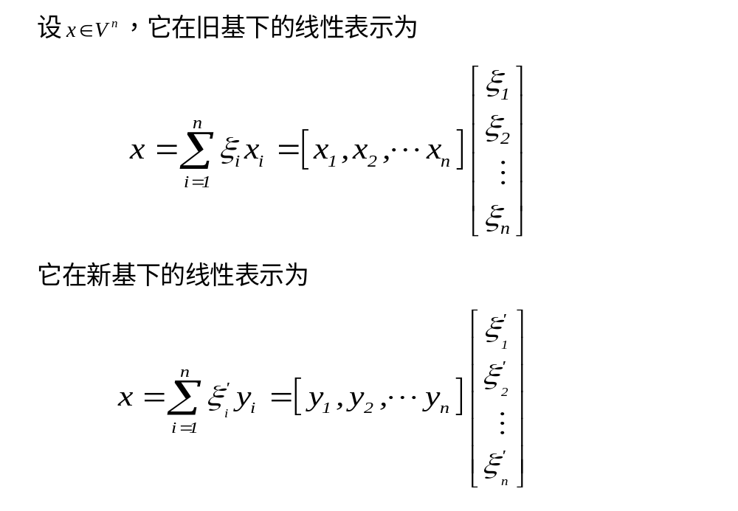

Slide 36
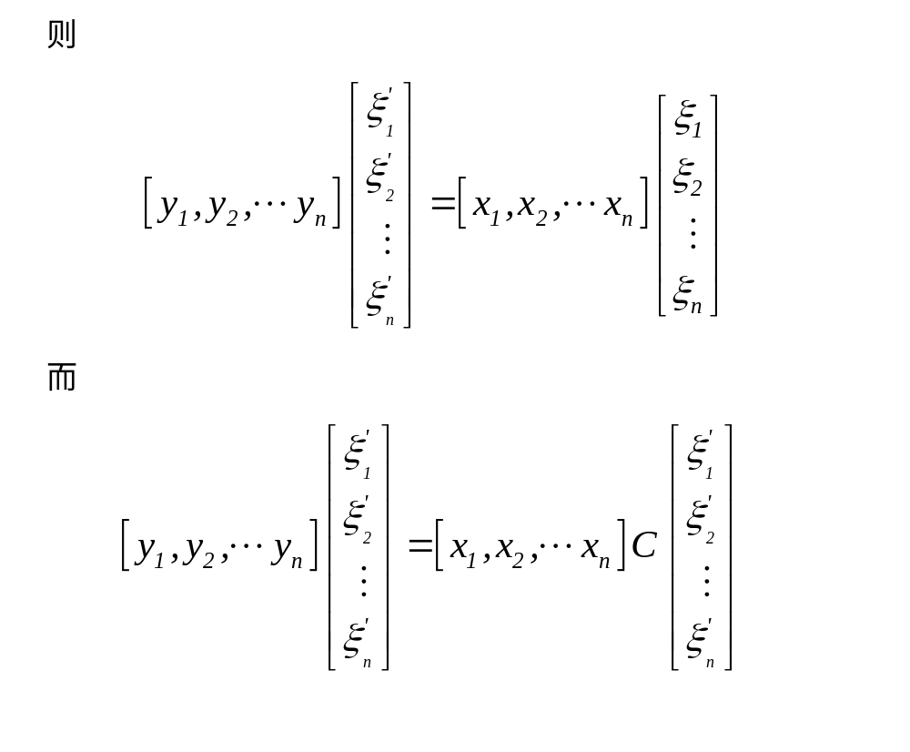

Slide 37
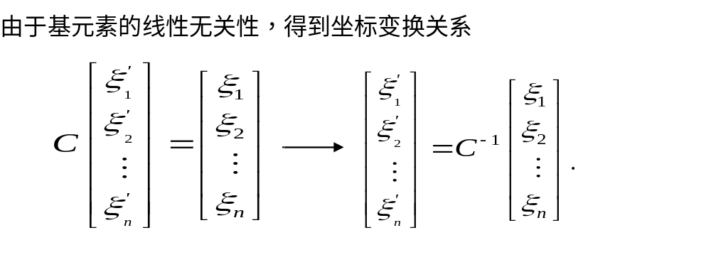
上式给出了在基变换式下向量坐标的变换公式．

Slide 38
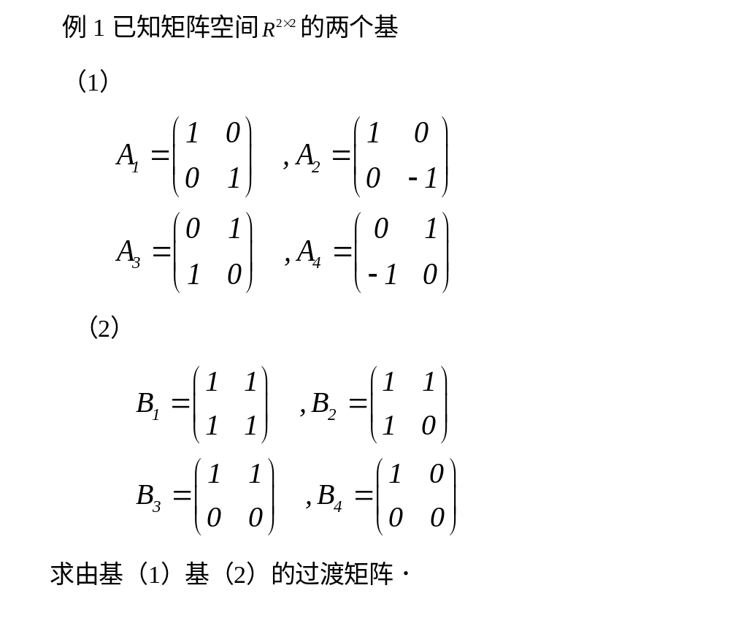

Slide 39
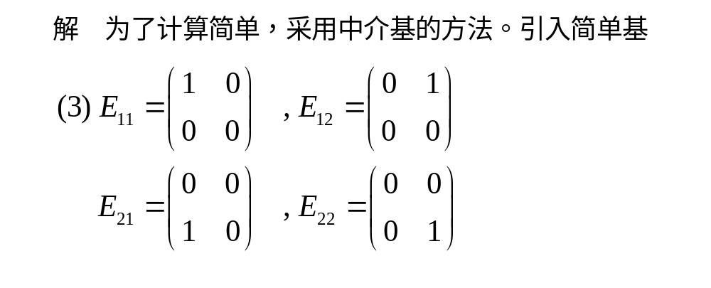

Slide 40
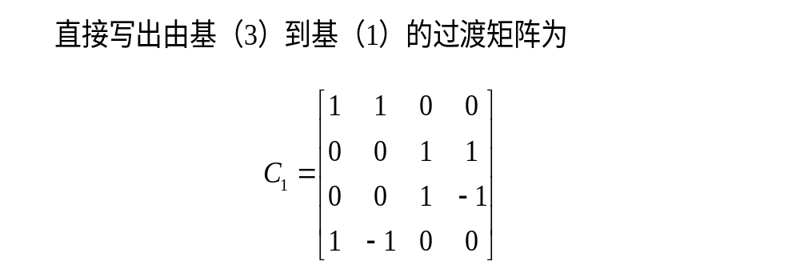
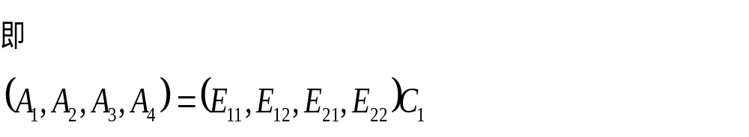

Slide 41
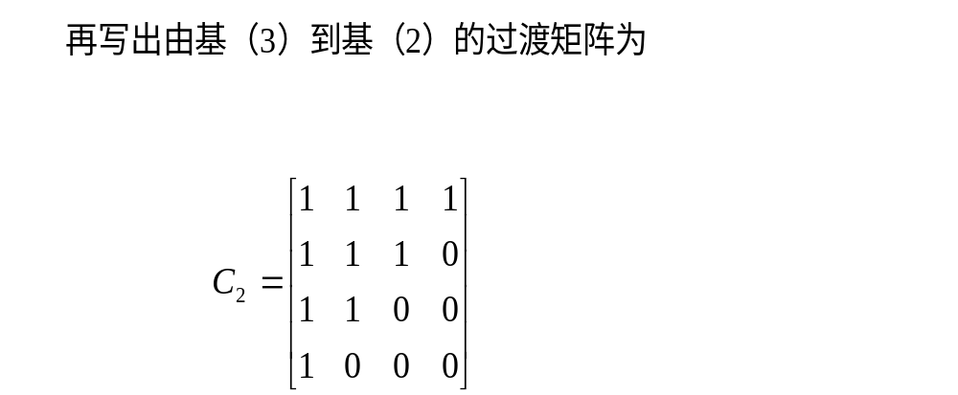
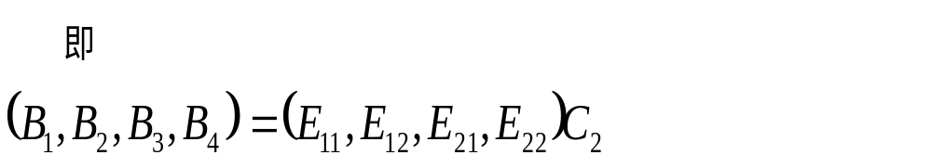

Slide 42
